Slide 1
ANIMALE
DOMESTICE
-prezentare- prof.Marincaș Carmen

Slide 2
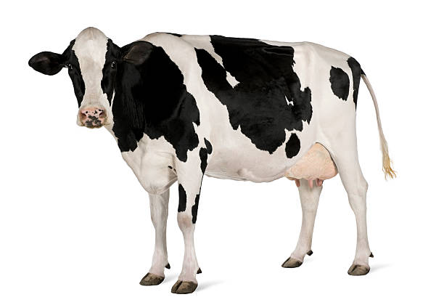
Vaca este un animal domestic, erbivor, rumegător, crescut pentru laptele și carnea lui. Poate fi folosit și pentru tracțiune.

Slide 3
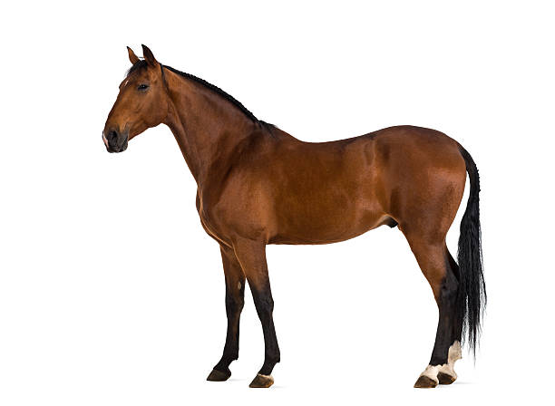
Calul este un animal domestic erbivor, cu o ținută suplă, frumoasă și un mers grațios. Are urechi scurte și coamă bogată și este folosit pentru tracțiune și călărie, fiind un animal puternic.

Slide 4
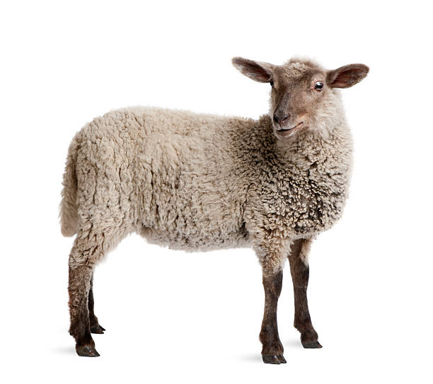
Oaia este un animal domestic,erbivor,rumegător,crescut pentru lână,lapte și carne. Prezintă coarne răsucite pe spate,picioarele sunt scurte,în schimb corpul este acoperit cu lână foarte folositoare omului.

Slide 5
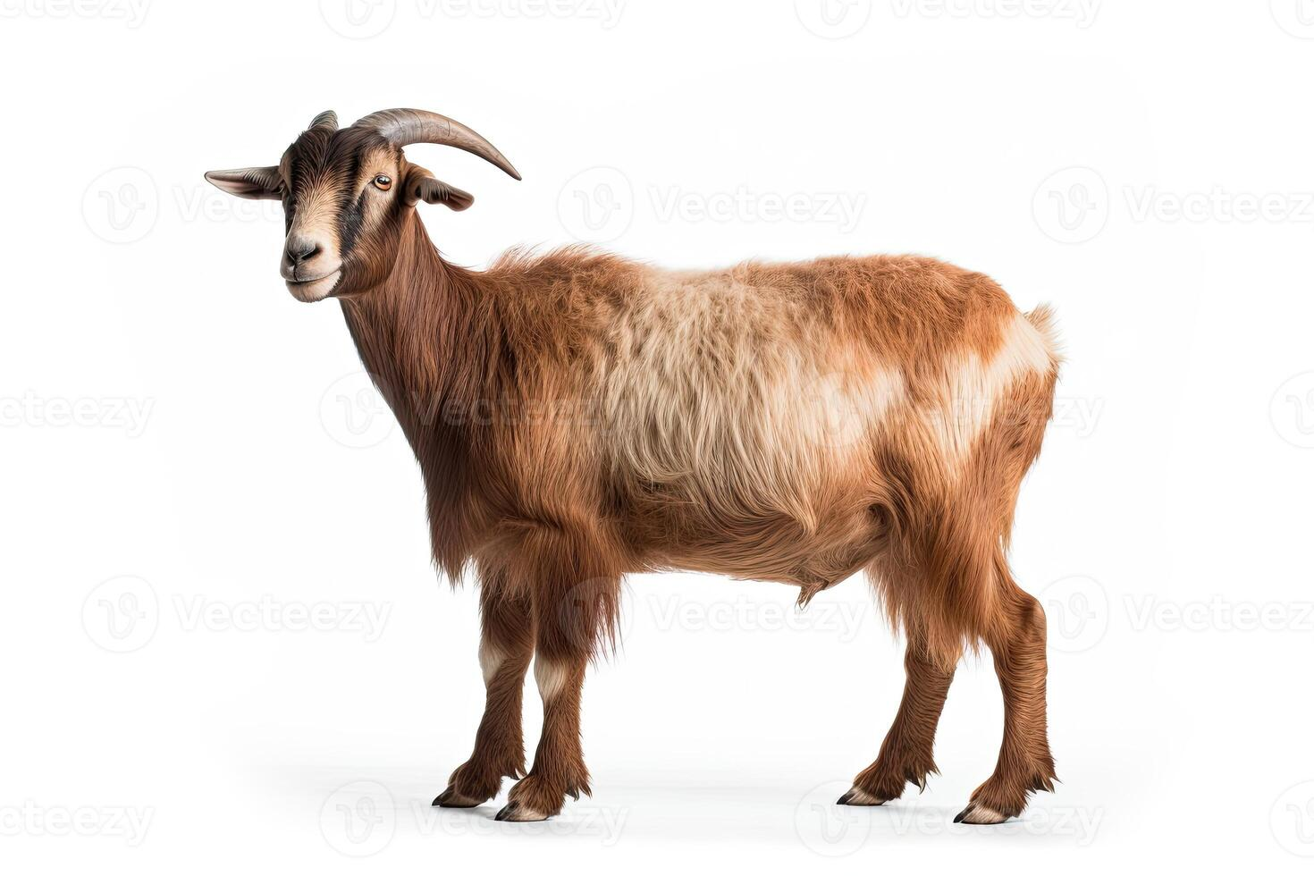
Capra este un animal domestic,erbivor,rumegător,prezintă coarne mai turtite și arcuite,ca o sabie,crescut pentru carne,lapte,blană.

Slide 6
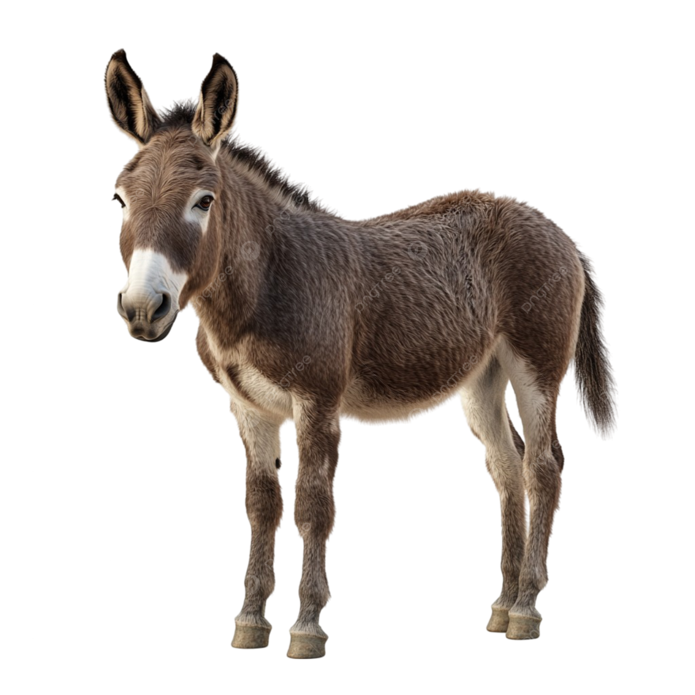
Măgarul este un animal domestic,erbivor,mai mic decât calul,cu capul mare și urechile lungi,are colorit cenușiu cu burta albă.Este folosit la tracțiune și samar,având o rezistență fizică foarte bună.

Slide 7
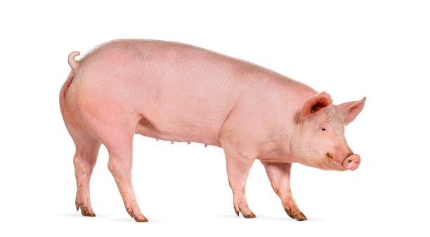
Porcul este un animal domestic omnivor, are botul alungit, pielea groasă și acoperită cu peri aspri și rari.Este crescut pentru carnea și grăsimea lui.

Slide 8
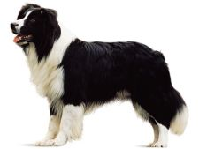
Câinele este un animal domestic,carnivor,prieten devotat al omului ,apărător bun și crendicios..Este unul din cele mai comunicative animale datorită inteligenței și puterii lui de înțelegere.

Slide 9
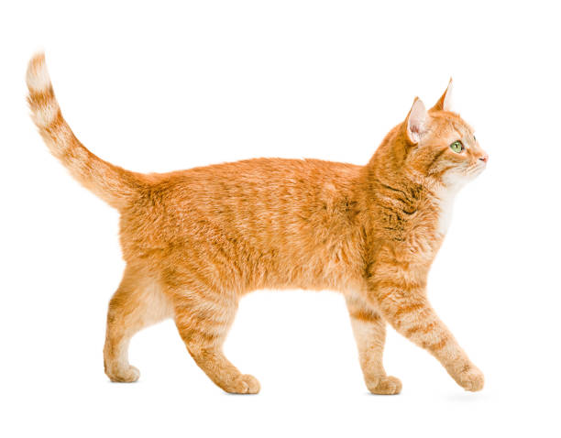
Pisica este un animal domestic carnivor,cu blana divers colorată,este grațioasă,inteligentă și agilă.Se cațără ușor,are auzul fin și văzul adaptat nopții.

Slide 10
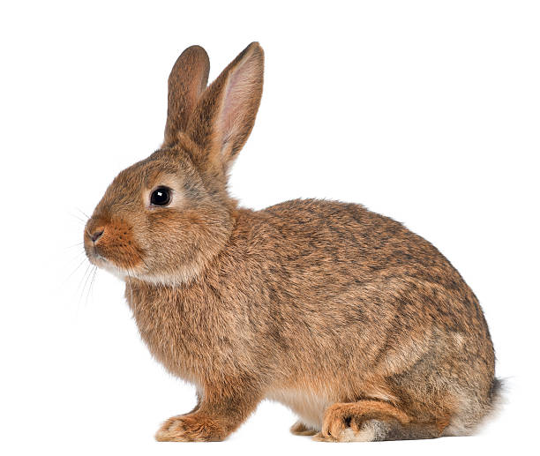
Iepurele este un animal domestic,fricos,bun alergător ,cu urechi lungi și blăniță pufoasă.Este crescut pentru carne,blăniță sau păr.

